Slide 1




Slide 2

영문표기 기본 범위
구분 | 영문번역 | 물량
GNB | 네비게이션 명칭 및 기능 | 200ea
기능 | 통합검색, 음성인식, 즐겨찾기, 위치정보 등 기능 표현 방식
타이틀 | 화면구성 시 타이틀명
콘텐츠명 | 관리자가 콘텐츠 등록 시에 동일한 양식으로 영문내용을 등록할 수 있는 관리시스템 제공 | 100ea
지표명 | 지표명, 범례, 지표 설명 | 250ea
2016년(1차년도 사업기간 내) 수행 절차
영문표기 범위 선정 및 기능 설계
1차 영문 번역 수행
콘텐츠명 및 지표명 부서검수
(콘텐츠 및 지표 운영부서)
최종반영
프로젝트팀
GNB, 타이틀, 제목, 콘텐츠명 등 화면을 구성하고 제어하는 기본 용어 번역
서울시 및 해외 City Dashboard 참고로 한 영어번역
프로젝트 종료 30일전 완료
향후 수시운영 절차
Data 수집 및 연동, 콘텐츠 제작
1차 영문 번역 수행
콘텐츠명 및 지표명 부서검수
(콘텐츠 및 지표 운영부서)
최종반영
운영팀 및 고도화 수행팀
운영유지보수팀 및 고도화 수행팀에서 1차 영문 번역수행

Slide 3

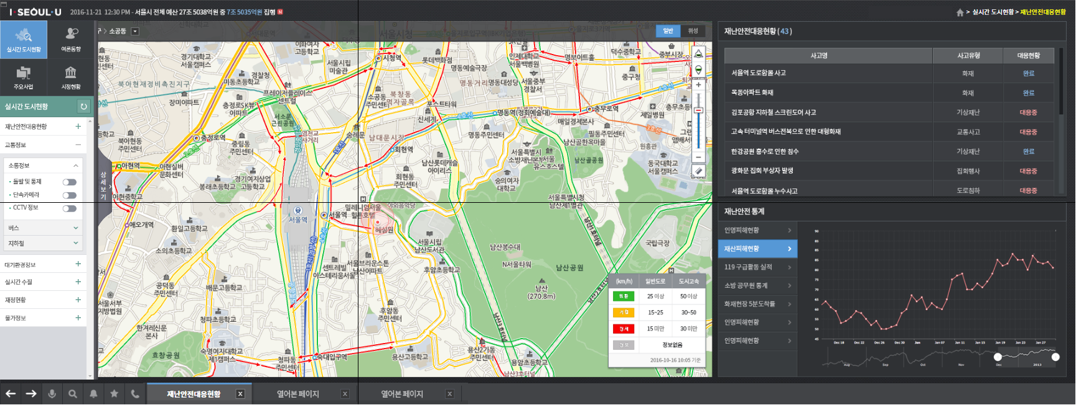
2
7
1
3
4
5
6
7
구분 | 영문번역 | 구분 | 영문번역
1 | GNB/LNB/SNB/기능버튼 | 6 | 차트명
2 | 타이틀명 | 7 | 히스토리바, 열어 본 페이지명
3 | 관리자 페이지에서 콘텐츠 등록 시 콘텐츠명을 영문으로 등록할 수 있도록 함
4 | 연관정보 타이틀명
5 | 연관정보 지표명

Slide 4

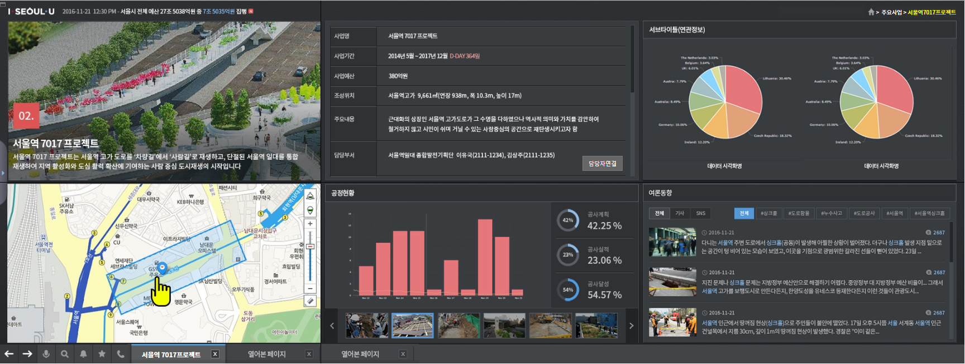
2
3
4
1
3
5
구분 | 영문번역 | 구분 | 영문번역
1 | 관리자 페이지에서 콘텐츠 등록 시 콘텐츠명을 영문으로 등록할 수 있도록 함
2 | 콘텐츠 명 및 콘텐츠 구성 항목명
3 | 연관정보 및 연관차트 명
4 | 차트명
5 | 콘텐츠 등록 시 입력한 영문키워드(태그)를 통해 영문기사 조회

